Slide 1

RAG 구성을 위한 ElasticSearch 활용
Retrieval Augmented Generation
강주란
홍석범
ELASTIC

Slide 2
목차
INDEX
RAG와 ElasticSearch
RAG를 위한 Database
텍스트 기반 검색
색인
쿼리
Vector 검색
Text 기반 검색과의 차이점
거리를 측정하는 계산식
ANN
하이브리드 검색
Text 와 Vector의 조합

Slide 3
RAG와 ElasticSearch
RAG를 위한 Database

Slide 4


RAG와 ElasticSearch
RAG and ElasticSearch
RAG 를 위한 Database
LLM을 통한 답변 생성
Generation
Get
Context
Retrieval
Augmented
검색 모델로 정보 검색 후 벡터 DB에 저장.
이후 쿼리와 관련성을 기준으로 검색된 정보의 순위를 매김

Slide 5
RAG와 ElasticSearch
RAG and ElasticSearch
RAG 를 위한 Database
ElasticSearch
벡터 DB 활용
색인
벡터를 주어진 데이터 구조에 매핑
쿼리
인덱스 벡터를 쿼리 벡터와 비교하여 최근접 벡터 항목을 결정

Slide 6
2. 텍스트 기반 검색
색인(Index)
쿼리(Query)

Slide 7


Text Based Search
Text 기반 검색
RAG 를 위한 Database
Raw Data
Indexing
Index
Search
User

Slide 8
Text 기반 검색
Text Based Search
indexing
데이터가 검색될 수 있는 구조로 변경하기 위해
원본 문서를 검색어 토큰으로 변환하여 저장하는 일련의 과정
색인
text analysis
Inverted
Indexing
Analyzer
Char Filters
Tokenizer
Token Filters

Slide 9
Text 기반 검색
Text Based Search
indexing
데이터가 검색될 수 있는 구조로 변경하기 위해
원본 문서를 검색어 토큰으로 변환하여 저장하는 일련의 과정
색인
text analysis
Inverted
Indexing
Analyzer
Char Filters
Tokenizer
Token Filters

Slide 10
Text 기반 검색 – 기존의 RDBMS
Text Based Search
역 인덱싱
ID | Content
1 | The quick brown fox
2 | The quick brown fox jumps over the lazy dog
3 | The quick brown fox jumps over the quick dog
4 | Brown fox brown dog
5 | Lazy jumping dog
저장 방식
- 테이블 구조로 저장

Slide 11
Text 기반 검색 – 기존의 RDBMS
Text Based Search
역 인덱싱
ID | Content
1 | The quick brown fox
2 | The quick brown fox jumps over the lazy dog
3 | The quick brown fox jumps over the quick dog
4 | Brown fox brown dog
5 | Lazy jumping dog
저장 방식
- 테이블 구조로 저장
ID | Content
1 | The quick brown fox
2 | The quick brown fox jumps over the lazy dog
3 | The quick brown fox jumps over the quick dog
4 | Brown fox brown dog
검색 방식
- LIKE 검색을 통해
ROW안의 모든 내용 탐색

Slide 12
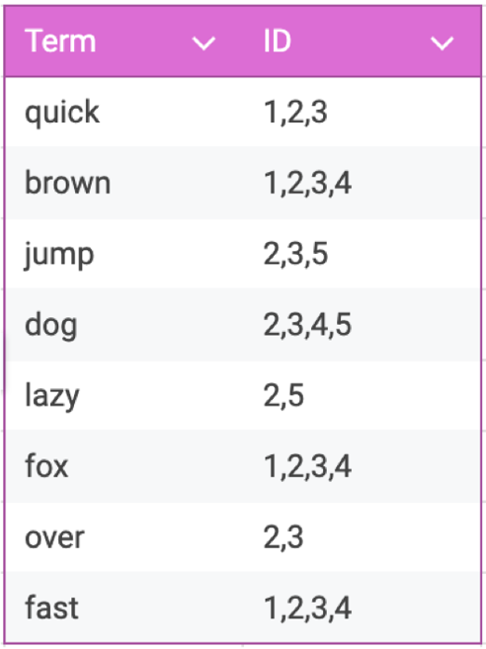
Text 기반 검색 – ElasticSearch
Text Based Search
역 인덱싱
저장 방식
- 각 키워드(term)의 내용이
어떤 도큐먼트에 있는지 저장

Slide 13
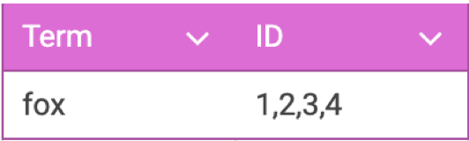
Text 기반 검색 – ElasticSearch
Text Based Search
역 인덱싱
저장 방식
- 각 키워드(term)의 내용이
어떤 도큐먼트에 있는지 저장
검색 방식
Term의 역인덱스가 가리키는 문서ID를 찾음

Slide 14
Text 기반 검색
Text Based Search
indexing
데이터가 검색될 수 있는 구조로 변경하기 위해
원본 문서를 검색어 토큰으로 변환하여 저장하는 일련의 과정
색인
text analysis
Inverted
Indexing
Analyzer
Char Filters
Tokenizer
Token Filters

Slide 15
Text Based Search
Analyzer
Char Filters
Tokenizer
Token Filters
텍스트 분석 중 가장 먼저 처리되는 과정으로,
색인된 텍스트가 토크나이저에 의해 텀으로 분리되기 전에 전체 문장에 대해 적용됨
HTML Strip
Mapping
Pattern Replace
HTML 태그를 제거하여
일반 텍스트로 바꿈
- <> 태그 제거
- &nbsp; 해석
특정 단어를
지정한 단어로 치환
-> 특수 문자 처리를 위해
반드시 필요한 필터
정규식을 이용해
복잡한 패턴을 치환

Slide 16
Text Based Search
Analyzer
Char Filters
Tokenizer
Token Filters
텍스트를 받아 토큰(개별 단어)로 텍스트를 분해
Standard
Letter
Whitespace
공백으로 term을 분리
* Term의 끝에 있는
특수문자는 제거
알파벳을 제외한
모든 공백, 숫자, 기호를
기준으로 term을 분리
공백으로 term을 분리
* Term의 끝에 있는
특수문자는 제거하지 않음

Slide 17
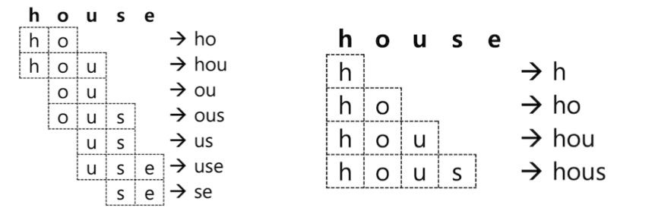
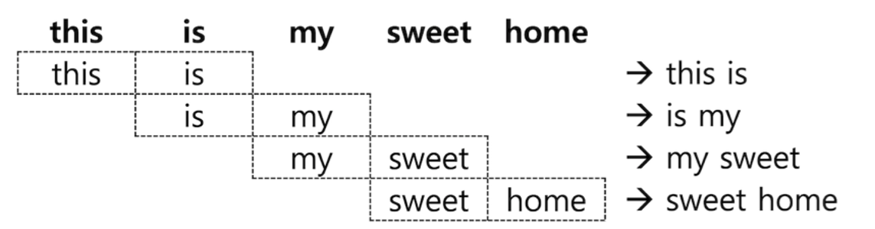
Text Based Search
Analyzer
Char Filters
Tokenizer
Token Filters
분리된 각각의 텀을 지정한 규칙에 따라 처리
Ngram
Edge Ngram
글자 단위로 구성된 묶음에서
N개의 연속된 요소를 추출
Shingle
Term 단위로 구성된 묶음에서
N개의 연속된 요소를 추출

Slide 18
Text 기반 검색
Text Based Search
Query
데이터베이스나 데이터 Repository 시스템에서
데이터나 정보를 요청하는 것
쿼리
TF-IDF
단어 빈도와 역빈도를 기반으로 각 단어의 중요도를 평가합니다.
BM25
문서 길이와 같은 추가 요소를 사용해 TF-IDF 를 보완한 알고리즘 입니다.
https://www.elastic.co/kr/what-is/query-language

Slide 19

TF-IDF
단어의 빈도와 역빈도 정도에 따라 단어의 중요도를 평가
빈도
역빈도

Slide 20
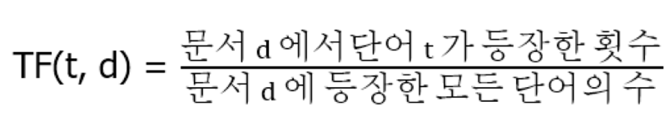
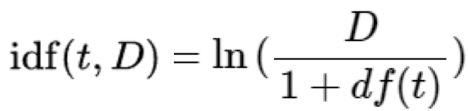
TF-IDF
단어의 빈도와 역빈도 정도에 따라 단어의 중요도를 평가
특정 문서 d에서 특정 단어 t의 등장 횟수의 비율

Slide 21
TF-IDF
단어의 빈도와 역빈도 정도에 따라 단어의 중요도를 평가
D : 총 문서의 개수
df(t) : 특정 단어 t가 등장한 문서의 개수

Slide 22
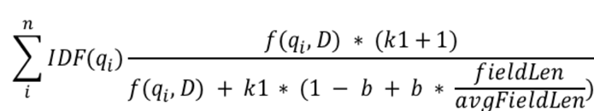
BM25
빈도/역빈도/문서의 길이에 따라 가중치를 부여
역빈도
빈도
문서의 길이

Slide 23

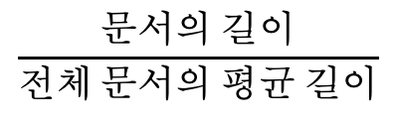
BM25
빈도/역빈도/문서의 길이에 따라 가중치를 부여
일반적인 단어(자주 등장하는 단어)에
페널티 적용
$$\frac{문서의 길이}{전체 문서의 평균 길이}$$

Slide 24
BM25
빈도/역빈도/문서의 길이에 따라 가중치를 부여
$$\frac{문서의 길이}{전체 문서의 평균 길이}$$

Slide 25
BM25
빈도/역빈도/문서의 길이에 따라 가중치를 부여
$$\frac{문서의 길이}{전체 문서의 평균 길이}$$
문서가 평균보다 길면 점수가 감소,
문서가 평균보다 짧으면 점수가 증가

Slide 26
Vector 기반 검색
Vector Based Search
목차
Text 기반 검색과의 차이점
Embedding
거리를 측정하는 계산식
Cosine Similarity
Dot Product Similarity
Euclidean Distance
ANN
LSH
KD Trees
Annoy
INDEX

Slide 27
Vector 기반 검색
Vector Based Search
Text 기반 검색과의 차이점
TEXT 기반 검색의 개념
키워드 매칭에 의존합니다.
쿼리와 일치하는 키워드나 구문을 검색 결과로 반환합니다.
VECTOR 기반 검색의 개념
벡터 기반 검색은 텍스트나 이미지를 고차원 벡터로 변환하여 의미적 유사성을 평가하는 방식입니다.
문맥과 의미를 더 잘 반영한 검색이 가능합니다.
자연어 처리(NLP), 이미지 검색, 추천 시스템 등 다양한 응용 분야에서 활용됩니다.
TEXT 기반 검색 :: 한계점
텍스트의 문맥이나 의미를 반영할 수 없습니다.
문서의 내용과 검색 의도 간의 차이가 있을 수 있습니다.

Slide 28
Vector 기반 검색
Vector Based Search
Text 기반 검색과의 차이점
VECTOR 기반 검색의 개념
벡터 기반 검색은 텍스트나 이미지를 고차원 벡터로 변환하여 의미적 유사성을 평가하는 방식입니다.
문맥과 의미를 더 잘 반영한 검색이 가능합니다.
 | Text 기반 검색 | Vector 기반 검색
방식 | 키워드 매칭 | 벡터 거리 측정
유의어 | 유의어, 동의어 사전 | 임베딩 모델 활용

Slide 29
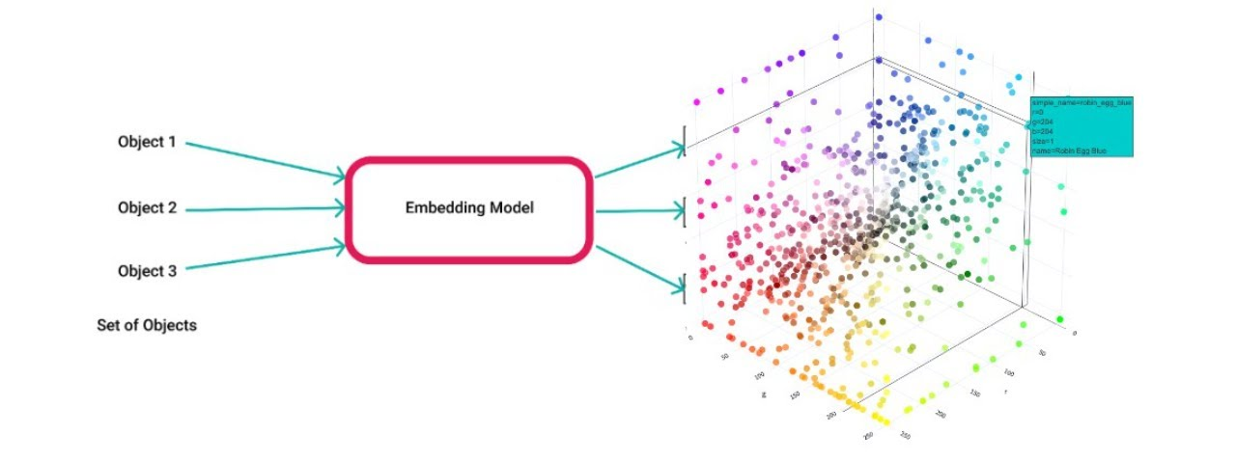
Vector 기반 검색
Vector Based Search
Embedding
단어와 문장을 고차원 벡터 공간에 매핑하여 의미를 반영한 벡터를 생성합니다.
Embedding

Slide 30
Vector 기반 검색
Vector Based Search
거리를 측정하는 계산식
코사인 유사성
점 곱 유사성
유클리드 거리
Cosine Similarity
Dot Product Similarity
Euclidean Distance
두 벡터 간의 각도를 측정
크기와 방향에 따라 유사성을 측정
두 벡터 간의 직선 거리를 측정
텍스트 임베딩에서
두 문장의 의미적 유사성을 비교
추천 시스템에서
사용자가 선호하는 항목과
유사한 항목 찾기
이미지 검색에서
피처 벡터 간의
시각적 유사성을 평가
각 Vector 간의 유사도를 정확하게 계산할수록,
반대로 계산에 걸리는 시간이 긴 단점도 있습니다.

Slide 31
Vector 기반 검색
Vector Based Search
Approximate Nearest Neighbor
정확한 거리 측정의 문제점
고차원 벡터 공간에서는 모든 데이터 포인트 간의 거리를 계산하는 것이 비효율적입니다. 연산 시간이 오래 걸리고, 대규모 데이터셋에서는 현실적으로 불가능할 수 있습니다.
“
”
근사 최근접 이웃(ANN) 검색은 정확성을 일부 포기하는 대신, 빠르고 효율적으로 유사한 데이터를 찾는 방법입니다.
- ElasticSearch는 ANN 검색을 지원하여 대규모 데이터셋에서도 고성능의 벡터 검색을 가능하게 합니다. 이를 통해 고차원 벡터 데이터를 효율적으로 관리하고 활용할 수 있습니다.

Slide 32
Vector 기반 검색
구현 방법
Vector Based Search
Approximate Nearest Neighbor
1
지역성 기반 해싱 (LSH)
유사한 벡터들이 동일한 해시 버킷에 매핑되도록 설계된 해싱 기법입니다.
2
KD 트리
차원별로 데이터를 분할하여 트리 구조로 저장하는 방법입니다.
저차원 데이터에서 효율적이며, 트리를 탐색하여 근사 최근접 이웃을 찾습니다.
3
Annoy
여러 개의 랜덤 KD 트리를 생성하여, 근사 최근접 이웃을 효율적으로 찾는 방법입니다.
트리 탐색 결과를 결합하여 유사한 데이터를 빠르게 검색할 수 있습니다.
- KD 트리는 차원이 증가할수록 성능이 급격히 저하되기 때문에, 고차원 데이터에는 적합하지 않을 수 있습니다.
Annoy
- **Annoy의 개념**:
- Annoy는 여러 개의 랜덤 KD 트리를 생성하여, 근사 최근접 이웃을 효율적으로 찾는 방법입니다. 트리 탐색 결과를 결합하여 유사한 데이터를 빠르게 검색할 수 있습니다.
- **응용 분야**:
- Annoy는 고차원 데이터에서의 검색이 필요한 추천 시스템, 음악 검색 등에서 널리 사용됩니다.

Slide 33
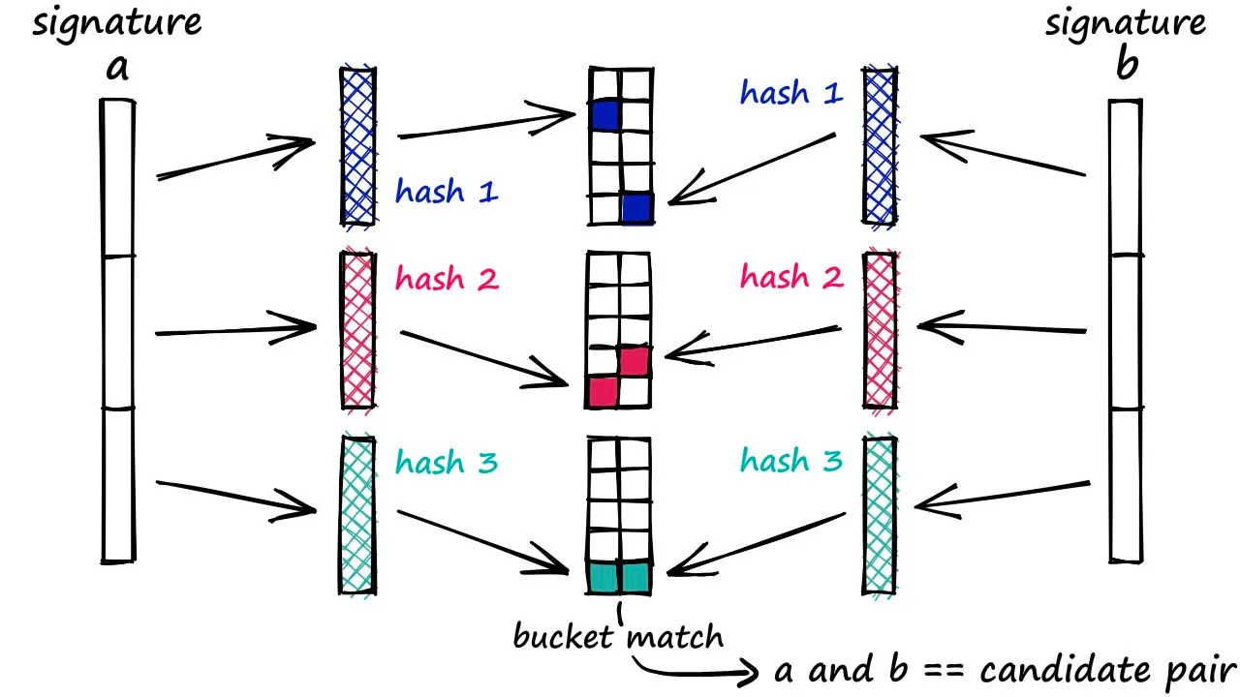
Vector 기반 검색
구현 방법
Vector Based Search
Approximate Nearest Neighbor
1
지역성 기반 해싱 (LSH)
유사한 벡터들이 동일한 해시 버킷에 매핑되도록 설계된 해싱 기법입니다.
Cat
Dog
Faiss: The Missing Manual - James Briggs

Slide 34
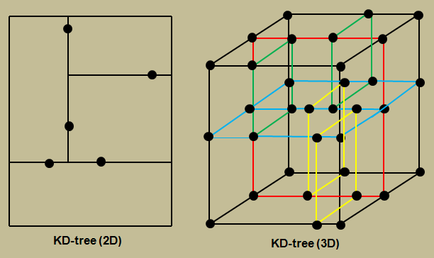
Vector 기반 검색
구현 방법
Vector Based Search
Approximate Nearest Neighbor
2
KD 트리
차원별로 데이터를 분할하여 트리 구조로 저장하는 방법입니다.
저차원 데이터에서 효율적이며, 트리를 탐색하여 근사 최근접 이웃을 찾습니다.
KD 트리는 차원이 증가할수록
성능이 급격히 저하되기 때문에,
고차원 데이터에는 적합하지 않을 수 있습니다.
Voxel-based volume modelling of individual trees using terrestrial laser scanners - John C. Trinder

Slide 35
Vector 기반 검색
구현 방법
Vector Based Search
Approximate Nearest Neighbor
3
Annoy
여러 개의 랜덤 KD 트리를 생성하여, 근사 최근접 이웃을 효율적으로 찾는 방법입니다.
트리 탐색 결과를 결합하여 유사한 데이터를 빠르게 검색할 수 있습니다.
여러 개의 랜덤 KD 트리를 생성하여,
근사 최근접 이웃을 효율적으로 찾는 방법입니다.
트리 탐색 결과를 결합하여 빠르게 검색할 수 있습니다.
Voxel-based volume modelling of individual trees using terrestrial laser scanners - John C. Trinder

Slide 36
Hybrid 검색
Hybrid Based Search
TEXT 기반 검색과 Vector 기반 검색 결과를 조합
TEXT
Vector

Slide 37
Hybrid 검색
Hybrid Based Search
TEXT 기반 검색과 Vector 기반 검색 결과를 조합
Scoring
TEXT
빠른 결과 탐색
동의어, 유의어 사전을 통한 토큰화
전통적인 텍스트 기반 검색 결과와
Vector 기반의 유사도 계산 결과를 점수로 수치화 합니다.
Vector
수치화 된 점수를 정규화하고
조합해 가장 잘 맞는 방식으로
조정 가능합니다.
문맥을 반영한 탐색
고차원 벡터 정보로 변환

Slide 38
Hybrid 검색
Hybrid Based Search
RRF (Reciprocal rank fusion)
“
”
각 쿼리는 순위가 매겨진 결과 집합을 생성하며
RRF는 순위를 쿼리 응답에서
반환된 단일 결과 집합으로 병합하고 균질화하는 데 사용
각 검색 결과에 가중치를 부여한다
중요도가 높아진 결과에 더 높은 점수를 안배하고,
그 조합을 통해 가장 유사한 결과를 제공한다.

Slide 39
Hybrid 검색
Hybrid Based Search
CC (Convex Combination)
“
”
어휘 검색 결과와 의미 검색 결과의 정규화된 점수를 각각의 가중치와 함께 결합하는 것을 목표
어휘 점수와 의미 점수의 가중 평균

Slide 40

Questions
QnA
Retrieval Augmented Generation
&
Answers
ELASTIC

Slide 41
출처
REFERENCE
Deep Learning Bible - Natural Language Processing
The Power of Embeddings in Machine Learning - Rian Dolphin
Faiss: The Missing Manual - James Briggs
Voxel-based volume modelling of individual trees using terrestrial laser scanners - John C. Trinder
what-is query-language - elastic.co

Slide 42
출처
REFERENCE
Deep Learning Bible - Natural Language Processing
Understanding retrieval augmented generation (RAG) Elastic Snackable Series
What is retrieval augmented generation – elastic.co
Neural networks Series - 3Blue1Brown
Superb_AI Vector Store Explained - Superb_AI

